Slide 1
植物生命活动的调节
§5-3 植物生长调节剂的应用

Slide 2
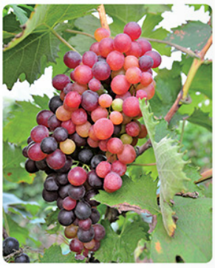
问题探讨
在玫瑰葡萄种植过程中，合理使用人工合成的赤霉素、细胞分裂素等类物质，可以提高葡萄结果率和单果质量，提高果实无核化程度。但如果施用不合理，可能会造成果实空心等问题。
讨论
葡萄植株里有自身合成的植物激素，为什么还要使用人工合成的植物激素类物质呢？
玫瑰葡萄
提示：仅靠葡萄植株自身合成的植物激素来调节植株的生长发育，不一定能满足人们对葡萄产量或品质的需要。适当施用人工合成的植物激素类物质，可以提高作物产量或提升产品品质。

Slide 3

植物生长调节剂
植物激素在植物体内的含量是什么情况？
如果我们从植物中提取植物激素用于农业生产，来提高植物的品质和产量，这种方法可行吗？
思考
Thinking
人们在多年的研究和实践中，发现一些人工合成的、具有与植物激素相似的化学物质，这些化学物质称为：
植物生长调节剂

Slide 4
植物生长调节剂
定 义
人工合成的，对植物的生长、发育有调节作用的化学物质，称为植物生长调节剂。
特 点
植物生长调节剂具有原料广泛、容易合成、效果稳定等优点，在农林园艺生产上得到广泛的应用。

Slide 5
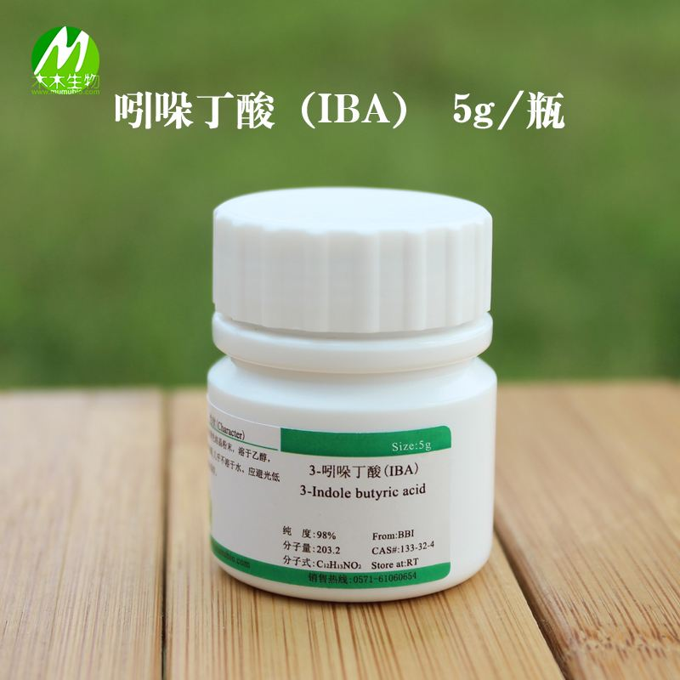
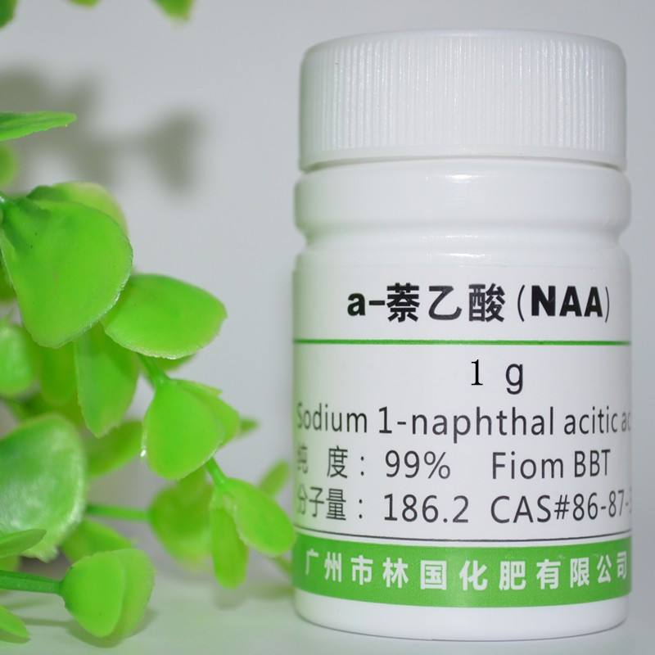
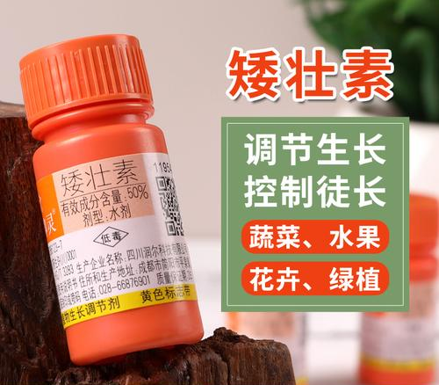
植物生长调节剂的类型
植物生长调节剂种类很多，从分子结构来看，主要有两大类
分子结构和生理效应与植物激素类似
分子结构与植物激素完全不同
具有与植物激素类似的生理效应

Slide 6
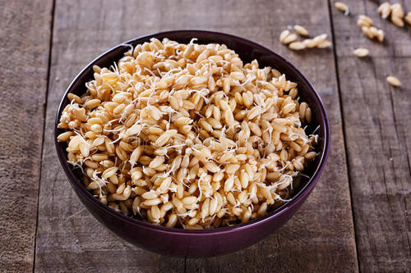
【思考·讨论】评述植物生长调节剂在生产中的应用
以下是植物生长调节剂应用的一些事例
事例1 在传统方法生产啤酒时，大麦芽是不可缺少的原料。利用大麦芽，实质上是利用其中的α-淀粉酶。有人利用赤霉素处理大麦，可以使大麦种子无须发芽就能产生α-淀粉酶。
发芽的大麦
事例2：对西瓜、草莓、葡萄等使用一定浓度的膨大剂（膨大素），会使水果长势加快、个头变大，加快水果成熟，使其提前上市。但使用膨大剂的水果与正常水果相比，口感较差，汁水较少，甜味不足，而且不宜长时间储存。
事例3：在蔬菜、水果上残留的一些植物生长调节剂会损害人体健康。例如可以延长马铃薯、大蒜、洋葱储藏期的青鲜素（抑制发芽）可能有副作用。

Slide 7
【思考·讨论】评述植物生长调节剂在生产中的应用
讨论
1.你还知道哪些植物生长调节剂在农产品和园艺生产上应用的例子？
学生根据自己情况回答。
2.在生产过程中施用植物生长调节剂要注意哪些事项？
提示：要根据实际情况和施用目的，综合考虑植物生长调节剂的作用效果、价格等；同时还需要考虑适当的施用时间，以及国家法律法规的要求等。
3.我国禁止销售、使用未经国家有关部门批准的植物生长调节剂。这是为什么？
提示：有些植物生长调节剂是人工生产的化学药剂，可能具有一定的毒性，因此上市之前需要经过国家有关部门的检测、评估。

Slide 8
植物生长调节剂的应用
优 点
领域广，对于提高作物产量、改善产品品质等，都起到很好的作用。例如，它能延长或终止种子、芽及块茎的休眠，调节花的雌雄比例，促进或阻止开花，诱导或控制果实脱落，控制植株高度、形状等。
施用植物生长调节剂还能减轻人工劳动，如减少园林植物的修剪次数。
负面影响
使用不当，可能影响作物产量和产品品质；
过量使用植物生长调节剂，还可能对人体健康和环境带来不利影响。

Slide 9
植物生长调节剂的应用
我国规定
植物生长调节剂必须经国家指定单位检验并进行正规田间试验，充分证明其效益，无毒、无害方可批准登记；
在销售中禁止夸大植物生长调节剂的功能；
禁止在肥料中添加植物生长调节剂，等等。

Slide 10
植物生长调节剂的应用
我国法律
1989年颁布《中华人民共和国农业部关于肥料、土壤调理剂及植物生长调节剂检验登记的暂行规定》。
1997年颁布了该规定的修订版，对植物生长调节剂的生产销售进行规范管理。
2011年，农业部发布通知，进一步加强对植物生长调节剂的管理。

Slide 11
植物生长调节剂的施用
注意事项
生产上需根据实际情况选择恰当的植物生长调节剂；
要综合考虑施用目的、效果和毒性，调节剂残留、价格和施用是否方便等因素。
对于某种植物生长调节剂来说，施用浓度、时间、部位以及施用时植物的生理状态和气候条件等，都会影响施用效果，施用不当甚至会影响生产。

Slide 12
【探究·实践】探索生长素类调节剂促进插条生根的最适浓度
观察分析
生长素类调节剂的生理作用与其浓度具有很大的关系。例如，适当浓度的2，4-二氯苯氧乙酸（简称2，4-D）可以促进插条生根，浓度过高时会抑制生根，高浓度的2，4-D甚至会杀死双子叶植物。在农业生产上应用这些调节剂时，寻找最佳的浓度范围就非常有意义。
提出问题
所选定的生长素类调节剂促进某种植物插条生根的最适浓度是多少呢？
材料用具
当地主要绿化树种或花卉生长旺盛的一年生枝条，或者你们小组想要研究的其他植物的枝条；蒸馏水；花盆；细沙；常用的生长素类调节剂：NAA、2,4-D，吲哚丙酸、IBA，可选其中的一种；所用药品包装说明上所列举的其他材料。

Slide 13
【探究·实践】探索生长素类调节剂促进插条生根的最适浓度
设计实验
变量的控制
自变量：不同浓度生长素类似物处理枝条（设置对照组：清水空白对照）
实施方法 | 生长素类似物浓度 | 插入深度 | 处理时间
浸泡法 | 浓度较低且最好是在遮阴和空气湿度较高的地方进行处理。 | 深约3cm | 几小时至一天
沾蘸法 | 浓度较高 | 深约1.5cm | 约5s
因变量：插条的生长情况
检测方法：生根条数，最长与最短根的长度等。
无关变量：
如处理时间的长短、同组实验中所用的植物材料应尽可能相同等。
设置重复组：即每组不能少于3个枝条

Slide 14
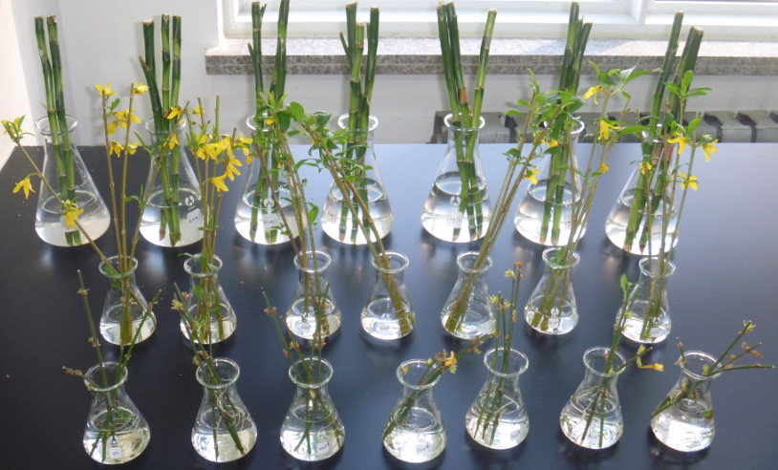

【探究·实践】探索生长素类调节剂促进插条生根的最适浓度
设计实验
实验方法
水培法
设计实验
可以参考植物体内天然生长素含量，或查找有关资料，确定应设计什么样的浓度梯度。如果对要研究的植物有关情况所知不多，可以先设计一组梯度比较大的预实验进行摸索，再在预实验的基础上设计更合理的浓度梯度进行实验。
进行实验
按照小组设计的实验方案进行实验，并设计表格，记录探究结果。
扫描右侧的二维码，观看实验视频。

Slide 15
【探究·实践】探索生长素类调节剂促进插条生根的最适浓度
分析结果
根据小组实验获得的数据，以生长素类调节剂的浓度为横坐标，以根的数目为纵坐标，绘制曲线图。联系已学过的数学知识，小组内讨论如何根据实验数据和曲线图确定最适浓度范围。
结论和应用
你们小组的结论是：对于________（植物）来说，促进插条生根的生长素类调节剂的最适浓度是______。
结合此探究，你们小组认为在施用生长素类调节剂促进插条生根时，要考虑的因素有哪些？

Slide 16
【探究·实践】探索生长素类调节剂促进插条生根的最适浓度
表达和交流
根据本小组的实验结果，写出实验报告。
与其他小组交流你们的结果和结论，分享你们小组的实验体会，并认真听取其他小组的汇报。不妨尝试引用其他小组的结果和结论，将本小组的研究报告补充得更全面。
根据你们的研究结果，尝试对当地农林业生产中使用生长素类调节剂的情况提出一些建议。

Slide 17
【科学方法】预实验
含 义
意 义
在进行科学研究时，有时需要在正式实验前先做一个预实验。
可以为进一步的实验摸索条件。
可以检验实验设计的科学性和可行性。
举 例
在探索生长素类调节剂促进插条生根的最适浓度时，通过预实验确定有效浓度的大致范围，可为确定最适浓度打下基础。
态 度
预实验也必须像正式实验一样认真进行才有意义。

Slide 18
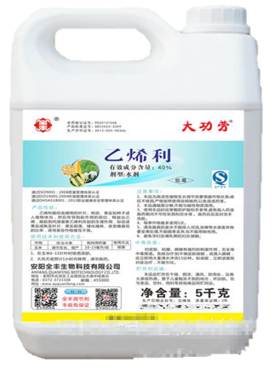
【探究·实践】尝试利用乙烯利催熟水果
观察分析
水果从果园到消费者手中需要经过一定的时间。如果等水果完全成熟后再采摘，经过储存、运输和销售过程，不少水果可能就腐烂了。因此，很多水果在接近成熟时就得采摘，这也是我们在市场上看到一些水果在销售时还未完全成熟的原因。
相关知识
乙烯利是一种植物生长调节剂，工业品为液体。当溶液pH<3.5时，它比较稳定；但随着溶液pH升高，它会分解释放出乙烯。乙烯对水果有催熟作用，还可以进一步诱导水果自身产生乙烯，加速水果成熟。

Slide 19
【探究·实践】尝试利用乙烯利催熟水果
小组讨论
小组讨论确定用哪种水果作为实验材料，如何设计实验方案。确定方案后，实施探究方案并完成探究报告。
注意事项
乙烯利对皮肤、黏膜有一定的刺激性，操作时需要做好防护措施，并在通风良好的环境进行。乙烯利遇到明火可燃烧，需要注意防火。

Slide 20
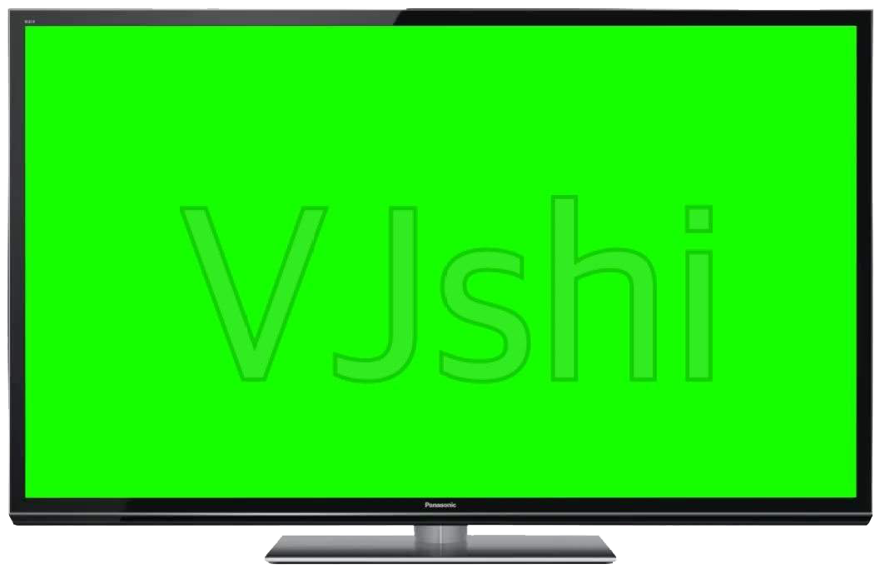
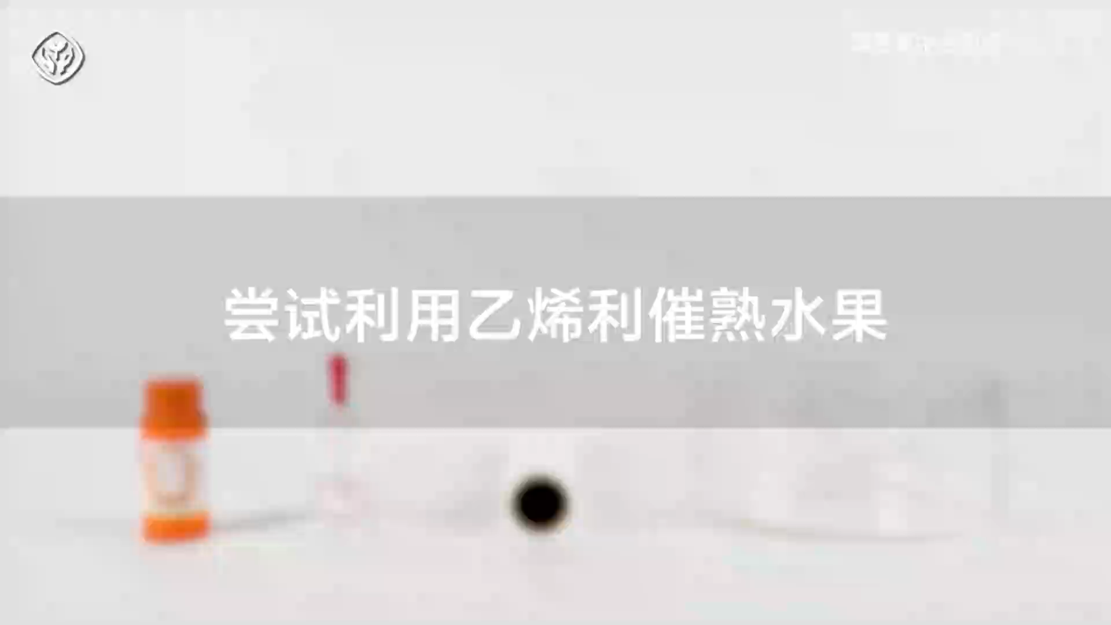
【探究·实践】尝试利用乙烯利催熟水果

Slide 21
本课学习结束
预习：环境因素参与调节植物的生命活动

